Slide 1
딥러닝의 활용
나만의 인공 비서 만들기
나만의 인공 비서 만들기
강사 신 준
Notes:
안녕하세요 여러분, 오늘 우리는 Python, OpenCV, 그리고 MediaPipe를 사용하여 실시간으로 손 동작을 인식하고, 이를 이용하여 간단한 가위바위보 게임을 만들어 볼 것입니다.

Slide 2



유니티 공간
나만의 인공비서
인공비서

Slide 3
유니티 공간
나만의 인공비서
인공비서
Notes:
비주얼 스튜디오 코드(VS 코드)는 가볍지만 강력한 소스 코드 편집기다. 데스크톱 컴퓨터에서 실행되며 윈도우, 맥OS, 리눅스에서 쓸 수 있다. 자바스크립트, 타입스크립트, Node.js 등의 지원 기능이 내장돼 있으며 닷넷, 유니티 등의 런타임과 C++, C#, 자바, 파이썬, PHP, 고(Go) 등 다른 언어용 확장프로그램으로 구성된 풍부한 생태계를 보유하고 있다. VS 코드는 가볍고 시작 속도가 빠르다는 기본적인 장점 외에도 변수, 메소드, 중요 모듈용 인텔리센스 코드 완성 기능을 비롯해 그래픽 디버깅, 린팅, 멀티 커서 편집, 매개변수 힌트 등 강력한 편집 기능과 세련된 코드 탐색 및 리팩토링 기능, 깃 지원 등 내장 소스 코드 관리 기능을 갖추고 있다. 이 중 많은 부분은 VS에서 가져와 수정한 것이다. 엄밀한 의미의 VS 코드는 일렉트론 셸, Node.js, 타입스크립트, 언어 서버 프로토콜을 이용해 구축되며 매달 업데이트 된다. 확장 프로그램은 필요할 때마다 업데이트된다. 간단한 구문 강조에서부터 괄호 일치와 디버깅, 리팩토링에 이르기까지 지원의 풍부함은 다른 여러 프로그래밍 언어와 그 확장 프로그램에 따라 달라진다. 사용할 수 있는 언어 서버가 없는 경우 텍스트메이트(TextMate) 컬러라이저를 통해 선호하는 언어에 대한 기본 지원 기능을 추가할 수 있다.

Slide 4
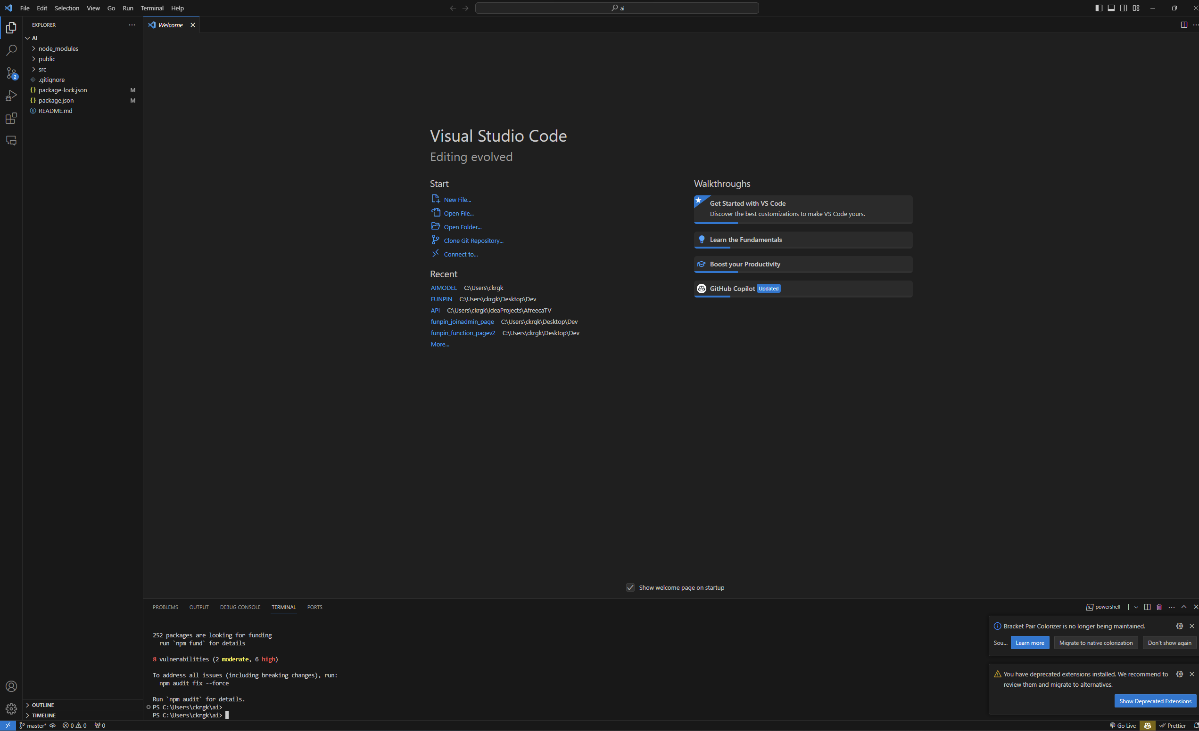
유니티 공간
나만의 인공비서
인공비서
Notes:
비주얼 스튜디오 코드(VS 코드)는 가볍지만 강력한 소스 코드 편집기다. 데스크톱 컴퓨터에서 실행되며 윈도우, 맥OS, 리눅스에서 쓸 수 있다. 자바스크립트, 타입스크립트, Node.js 등의 지원 기능이 내장돼 있으며 닷넷, 유니티 등의 런타임과 C++, C#, 자바, 파이썬, PHP, 고(Go) 등 다른 언어용 확장프로그램으로 구성된 풍부한 생태계를 보유하고 있다. VS 코드는 가볍고 시작 속도가 빠르다는 기본적인 장점 외에도 변수, 메소드, 중요 모듈용 인텔리센스 코드 완성 기능을 비롯해 그래픽 디버깅, 린팅, 멀티 커서 편집, 매개변수 힌트 등 강력한 편집 기능과 세련된 코드 탐색 및 리팩토링 기능, 깃 지원 등 내장 소스 코드 관리 기능을 갖추고 있다. 이 중 많은 부분은 VS에서 가져와 수정한 것이다. 엄밀한 의미의 VS 코드는 일렉트론 셸, Node.js, 타입스크립트, 언어 서버 프로토콜을 이용해 구축되며 매달 업데이트 된다. 확장 프로그램은 필요할 때마다 업데이트된다. 간단한 구문 강조에서부터 괄호 일치와 디버깅, 리팩토링에 이르기까지 지원의 풍부함은 다른 여러 프로그래밍 언어와 그 확장 프로그램에 따라 달라진다. 사용할 수 있는 언어 서버가 없는 경우 텍스트메이트(TextMate) 컬러라이저를 통해 선호하는 언어에 대한 기본 지원 기능을 추가할 수 있다.

Slide 5
유니티 공간
나만의 인공비서
인공비서
Notes:
Node.js는 오픈 소스 JavaScript 엔진인 크롬 V8에 비동기 이벤트 처리 라이브러리인 libuv를 결합한 플랫폼이다. 다시 말해, JavaScript로 브라우저 밖에서 서버를 구축하는 등의 코드를 실행할 수 있게 해주는 런타임 환경이다.
런타임은 특정 언어로 만든 프로그램들을 실행할 수 있는 환경을 뜻합니다. 우선 자바스크립트라는 언어를 알아야합니다.

Slide 6
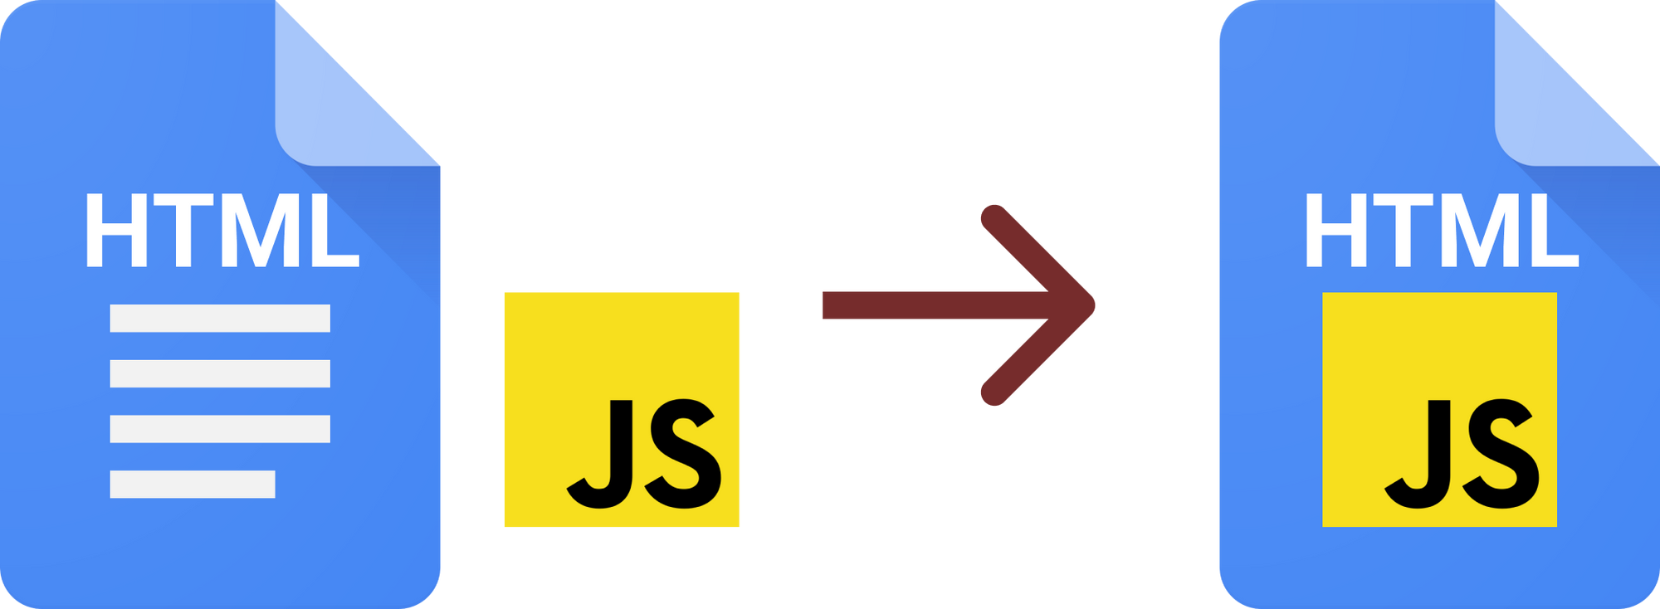
유니티 공간
나만의 인공비서
인공비서
Notes:
자바스크립트는 HTML에 종속되어있는 언어입니다. HTML 조작과 변경을 위해 사용합니다.
HTML은 웹페이지에 글쓰고, 그림넣는 언어이다. 특징 ) 안 움직임, 글 넣고 그림 넣고 끝
정적 언어인 HTML을 조작해서 웹페이지를 다이나믹하게 바꿔주는 기능을 하는게 자바스크립트입니다.

Slide 7
유니티 공간
나만의 인공비서
인공비서
100개를 기다린 다음
그다음에 B 순서
일반서버
A
B
C
D
E
F
100개!
Notes:
일반 서버의 경우
손님이 4명 있다고 생각해봅시다. 1번째 손님은 티켓 1장을 요구해서 서버가 티켓 1장을 줬습니다. 2번째 손님은 1번째 손님이 가기를 기다렸다가 차례가 되면 예매를 합니다. 1장을 요구하고 서버에게 1장을 받고 갑니다. 그런데 3번째 손님이 200장을 예매합니다. 그러면 서버는 200장의 티켓을 준비하고, 3번째 손님은 기다립니다. 근데 문제는 4번째 손님도 3번째 손님이 마무리될 때까지 기다려야한다는 겁니다.
Node.js로 개발한 서버인 경우
모든 손님의 요청을 한번에 받습니다. 그리고 순서와 상관없이 처리 속도가 빠른 것부터 결과를 가져다줍니다. 처리 속도가 빠른 것부터 처리하기 때문에 요청을 놓치지 않고, 4번째 손님이 굳이 3번째 손님의 요청이 끝날 때까지 기다리는 문제도 사라졌습니다. 이게 Node.js의 Non-blocking I/O의 개념입니다.

Slide 8
유니티 공간
나만의 인공비서
인공비서
A
F
노드JS서버
B
E
C
D
Notes:
Node.js로 개발한 서버인 경우
모든 손님의 요청을 한번에 받습니다. 그리고 순서와 상관없이 처리 속도가 빠른 것부터 결과를 가져다줍니다. 처리 속도가 빠른 것부터 처리하기 때문에 요청을 놓치지 않고, 4번째 손님이 굳이 3번째 손님의 요청이 끝날 때까지 기다리는 문제도 사라졌습니다. 이게 Node.js의 Non-blocking I/O의 개념입니다.
Node.js의 강점
SNS나 채팅서비스에 많이 사용됩니다. 이런 서비스들의 특징이 요청이 매우 많다는 것입니다. 일반 서버로 구현하면 요청이 많거나 오래 걸리는 요청이 있으면 멈추거나 대기 시간 발생합니다. (일반 서버에서도 스케일링을 하거나 멀티쓰레드를 사용하면 사용할 수도 있긴합니다) Node.js 서버로 구현하면 요청이 많거나 오래걸리는 요청이 있어도 멈추거나 요청 대기 시간이 발생하지 않습니다. 이런 Non-blocking 덕분에 채팅이나 SNS에 자주 사용됩니다.
Node.js는 코드가 매우 짧고 쉬워서 빠른 개발 가능(Pivoting이 잘됨)합니다. 정리하자면, 개수는 많지만 크기는 작은 데이터를 실시간으로 주고 받는 데 적합해서, 실시간 채팅이나 주식 차트 등에 노드를 많이 사용합니다.
이미 안정성과 보안성 측면의 문제도 충분히 검증되었습니다. 규모가 큰 에어비엔비, 넷플릭스, 링크드인 등에서 노드를 사용하고 있고, 페이팔이나 월마트 같이 결제 시스템을 사용하는 대기업에서도 노드로 서비스를 운영하고 있습니다.
Node.js의 단점
Node.js는 모두 스레드 하나에서 처리됩니다. 코드가 CPU 연산을 많이 요구하면 스레드 하나가 감당하기 어렵습니다. 그렇기 때문에 이미지나 비디오 처리, 대규모 데이터 처리 같이 CPU를 많이 사용하는 작업을 위한 서버로는 권장하지 않습니다. 노드보다 더 적합한 다른 언어들이 많기 때문입니다.

Slide 9
유니티 공간
나만의 인공비서
인공비서
Notes:
npm은 Node Packaged Manager의 약자입니다.
Node는 Node.js를 의미하는 것 같습니다. Packaged라는 것은 package로 만들어진 것들을 의미하는 것 같습니다. package는 모듈이라고도 불리는데 패키지나 모듈은 프로그램보다는 조금 작은 단위의 기능들을 의미합니다. 그리고 Manager는 잘 아시는 것처럼 관리자를 의미합니다. 이걸 합쳐보면 npm이라는 것은 Node.js로 만들어진 pakage(module)을 관리해주는 툴이라는 것이 됩니다.
npm은 node.js로 만들어진 모듈을 관리하는 툴이니 npm을 사용한다는 것은 곧 모듈을 활용한다는 것이겠죠? 그러니 가장 먼저 해야 할 일은 사용할 모듈을 다운로드 하는 일입니다. 모듈 다운로드는 'npm install 모듈'과 같은 명령어로 할 수 있습니다. 저는 번들링을 위해서 webpack을 설치해 보겠습니다(번들링은 java가 언어를 컴파일하는 것과 비슷한 역할을 합니다. 여러 파일을 하나로 합쳐주고 또 효율이 좋게 빈칸을 줄이거나 글자수를 줄이는 등의 일을 합니다).

Slide 10
유니티 공간
나만의 인공비서
인공비서
파이썬
- pip install abc
NPM
- npm install abc
Notes:
npm은 Node Packaged Manager의 약자입니다.
Node는 Node.js를 의미하는 것 같습니다. Packaged라는 것은 package로 만들어진 것들을 의미하는 것 같습니다. package는 모듈이라고도 불리는데 패키지나 모듈은 프로그램보다는 조금 작은 단위의 기능들을 의미합니다. 그리고 Manager는 잘 아시는 것처럼 관리자를 의미합니다. 이걸 합쳐보면 npm이라는 것은 Node.js로 만들어진 pakage(module)을 관리해주는 툴이라는 것이 됩니다.
npm은 node.js로 만들어진 모듈을 관리하는 툴이니 npm을 사용한다는 것은 곧 모듈을 활용한다는 것이겠죠? 그러니 가장 먼저 해야 할 일은 사용할 모듈을 다운로드 하는 일입니다. 모듈 다운로드는 'npm install 모듈'과 같은 명령어로 할 수 있습니다. 저는 번들링을 위해서 webpack을 설치해 보겠습니다(번들링은 java가 언어를 컴파일하는 것과 비슷한 역할을 합니다. 여러 파일을 하나로 합쳐주고 또 효율이 좋게 빈칸을 줄이거나 글자수를 줄이는 등의 일을 합니다).

Slide 11
유니티 공간
노드JS 설치하기
인공비서
Notes:
Node.js는 오픈 소스 JavaScript 엔진인 크롬 V8에 비동기 이벤트 처리 라이브러리인 libuv를 결합한 플랫폼이다. 다시 말해, JavaScript로 브라우저 밖에서 서버를 구축하는 등의 코드를 실행할 수 있게 해주는 런타임 환경이다.
런타임은 특정 언어로 만든 프로그램들을 실행할 수 있는 환경을 뜻합니다. 우선 자바스크립트라는 언어를 알아야합니다.

Slide 12
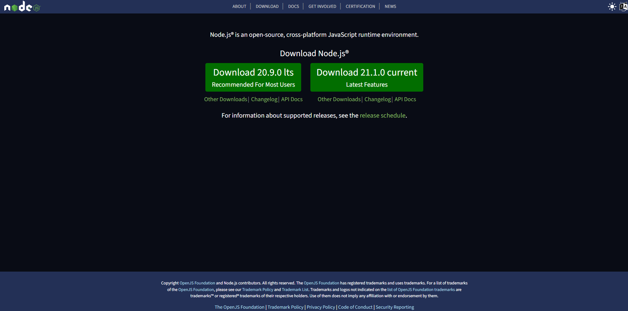
유니티 공간
나만의 인공비서
인공비서
Node.js 라고 검색해서 해당 페이지에서 다운을 진행합니다.
Notes:
npm은 Node Packaged Manager의 약자입니다.
Node는 Node.js를 의미하는 것 같습니다. Packaged라는 것은 package로 만들어진 것들을 의미하는 것 같습니다. package는 모듈이라고도 불리는데 패키지나 모듈은 프로그램보다는 조금 작은 단위의 기능들을 의미합니다. 그리고 Manager는 잘 아시는 것처럼 관리자를 의미합니다. 이걸 합쳐보면 npm이라는 것은 Node.js로 만들어진 pakage(module)을 관리해주는 툴이라는 것이 됩니다.
npm은 node.js로 만들어진 모듈을 관리하는 툴이니 npm을 사용한다는 것은 곧 모듈을 활용한다는 것이겠죠? 그러니 가장 먼저 해야 할 일은 사용할 모듈을 다운로드 하는 일입니다. 모듈 다운로드는 'npm install 모듈'과 같은 명령어로 할 수 있습니다. 저는 번들링을 위해서 webpack을 설치해 보겠습니다(번들링은 java가 언어를 컴파일하는 것과 비슷한 역할을 합니다. 여러 파일을 하나로 합쳐주고 또 효율이 좋게 빈칸을 줄이거나 글자수를 줄이는 등의 일을 합니다).

Slide 13
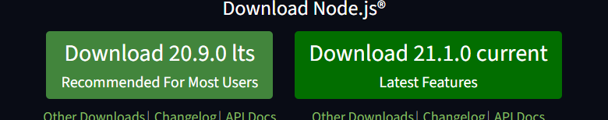
유니티 공간
나만의 인공비서
인공비서
왼쪽은 안정적인 버전, 오른쪽은 최신 버전 입니다.
Notes:
npm은 Node Packaged Manager의 약자입니다.
Node는 Node.js를 의미하는 것 같습니다. Packaged라는 것은 package로 만들어진 것들을 의미하는 것 같습니다. package는 모듈이라고도 불리는데 패키지나 모듈은 프로그램보다는 조금 작은 단위의 기능들을 의미합니다. 그리고 Manager는 잘 아시는 것처럼 관리자를 의미합니다. 이걸 합쳐보면 npm이라는 것은 Node.js로 만들어진 pakage(module)을 관리해주는 툴이라는 것이 됩니다.
npm은 node.js로 만들어진 모듈을 관리하는 툴이니 npm을 사용한다는 것은 곧 모듈을 활용한다는 것이겠죠? 그러니 가장 먼저 해야 할 일은 사용할 모듈을 다운로드 하는 일입니다. 모듈 다운로드는 'npm install 모듈'과 같은 명령어로 할 수 있습니다. 저는 번들링을 위해서 webpack을 설치해 보겠습니다(번들링은 java가 언어를 컴파일하는 것과 비슷한 역할을 합니다. 여러 파일을 하나로 합쳐주고 또 효율이 좋게 빈칸을 줄이거나 글자수를 줄이는 등의 일을 합니다).

Slide 14
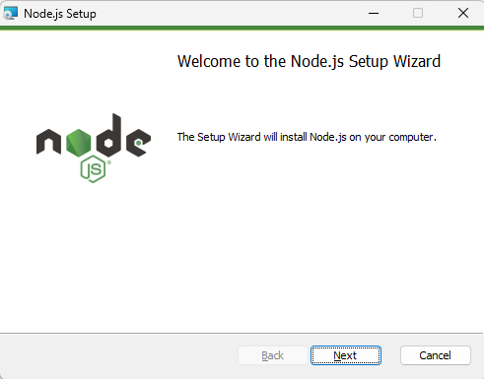
유니티 공간
나만의 인공비서
인공비서
Next 를 눌러서 다음 페이지로 이동합니다.

Slide 15
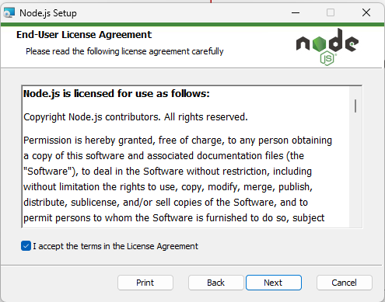
유니티 공간
나만의 인공비서
인공비서
체크 표시를 누른상태로 Next 누릅니다.

Slide 16
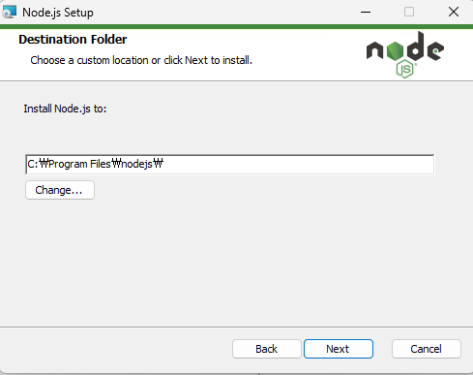
유니티 공간
나만의 인공비서
인공비서
설치 경로를 변경합니다.
설치 경로 변경을 하게되면 추가 셋팅을 진행해야합니다.

Slide 17
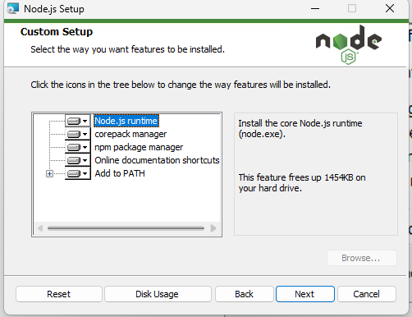
유니티 공간
나만의 인공비서
인공비서
Next 누릅니다.

Slide 18
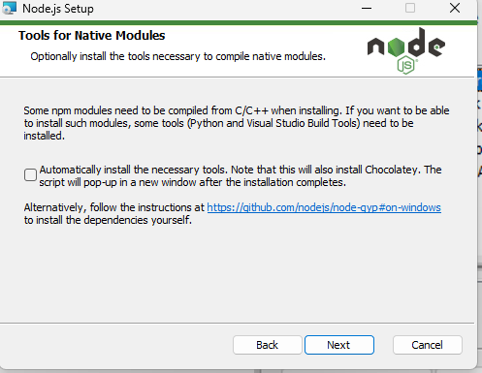
유니티 공간
나만의 인공비서
인공비서
Next 누릅니다.

Slide 19
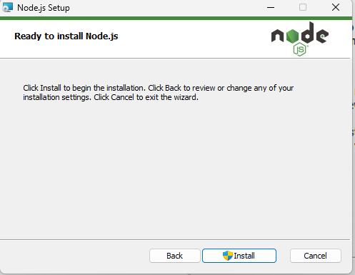
유니티 공간
나만의 인공비서
인공비서
Install을 눌러서 종료합니다.

Slide 20
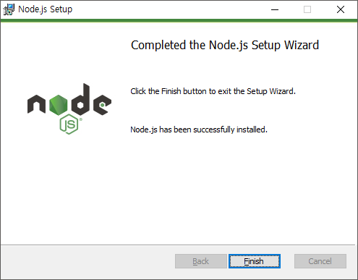
유니티 공간
나만의 인공비서
인공비서
Finish를 눌러서 종료합니다.

Slide 21
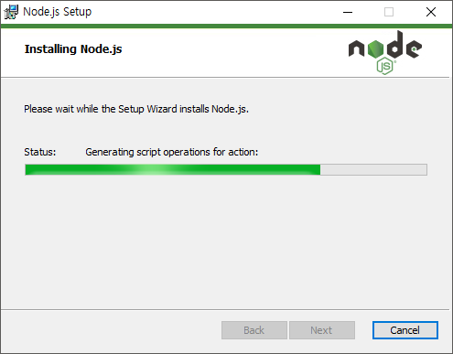
유니티 공간
나만의 인공비서
인공비서
Install을 눌러서 종료합니다.

Slide 22
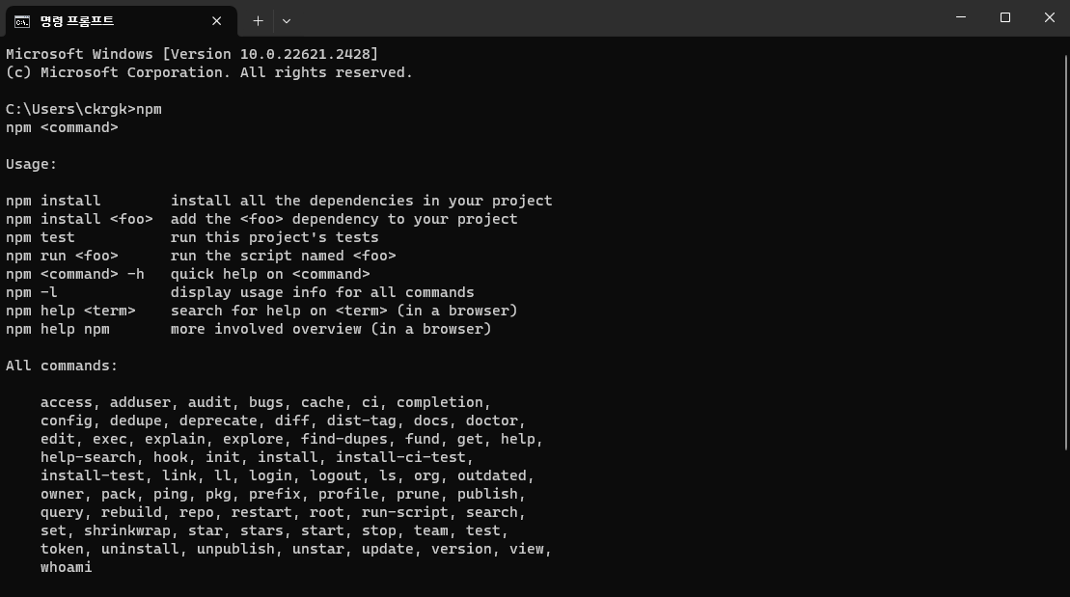
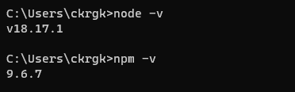
유니티 공간
나만의 인공비서
인공비서
Node –v
Npm –v 를 입력하여 설치된 것을 확인합니다.

Slide 23
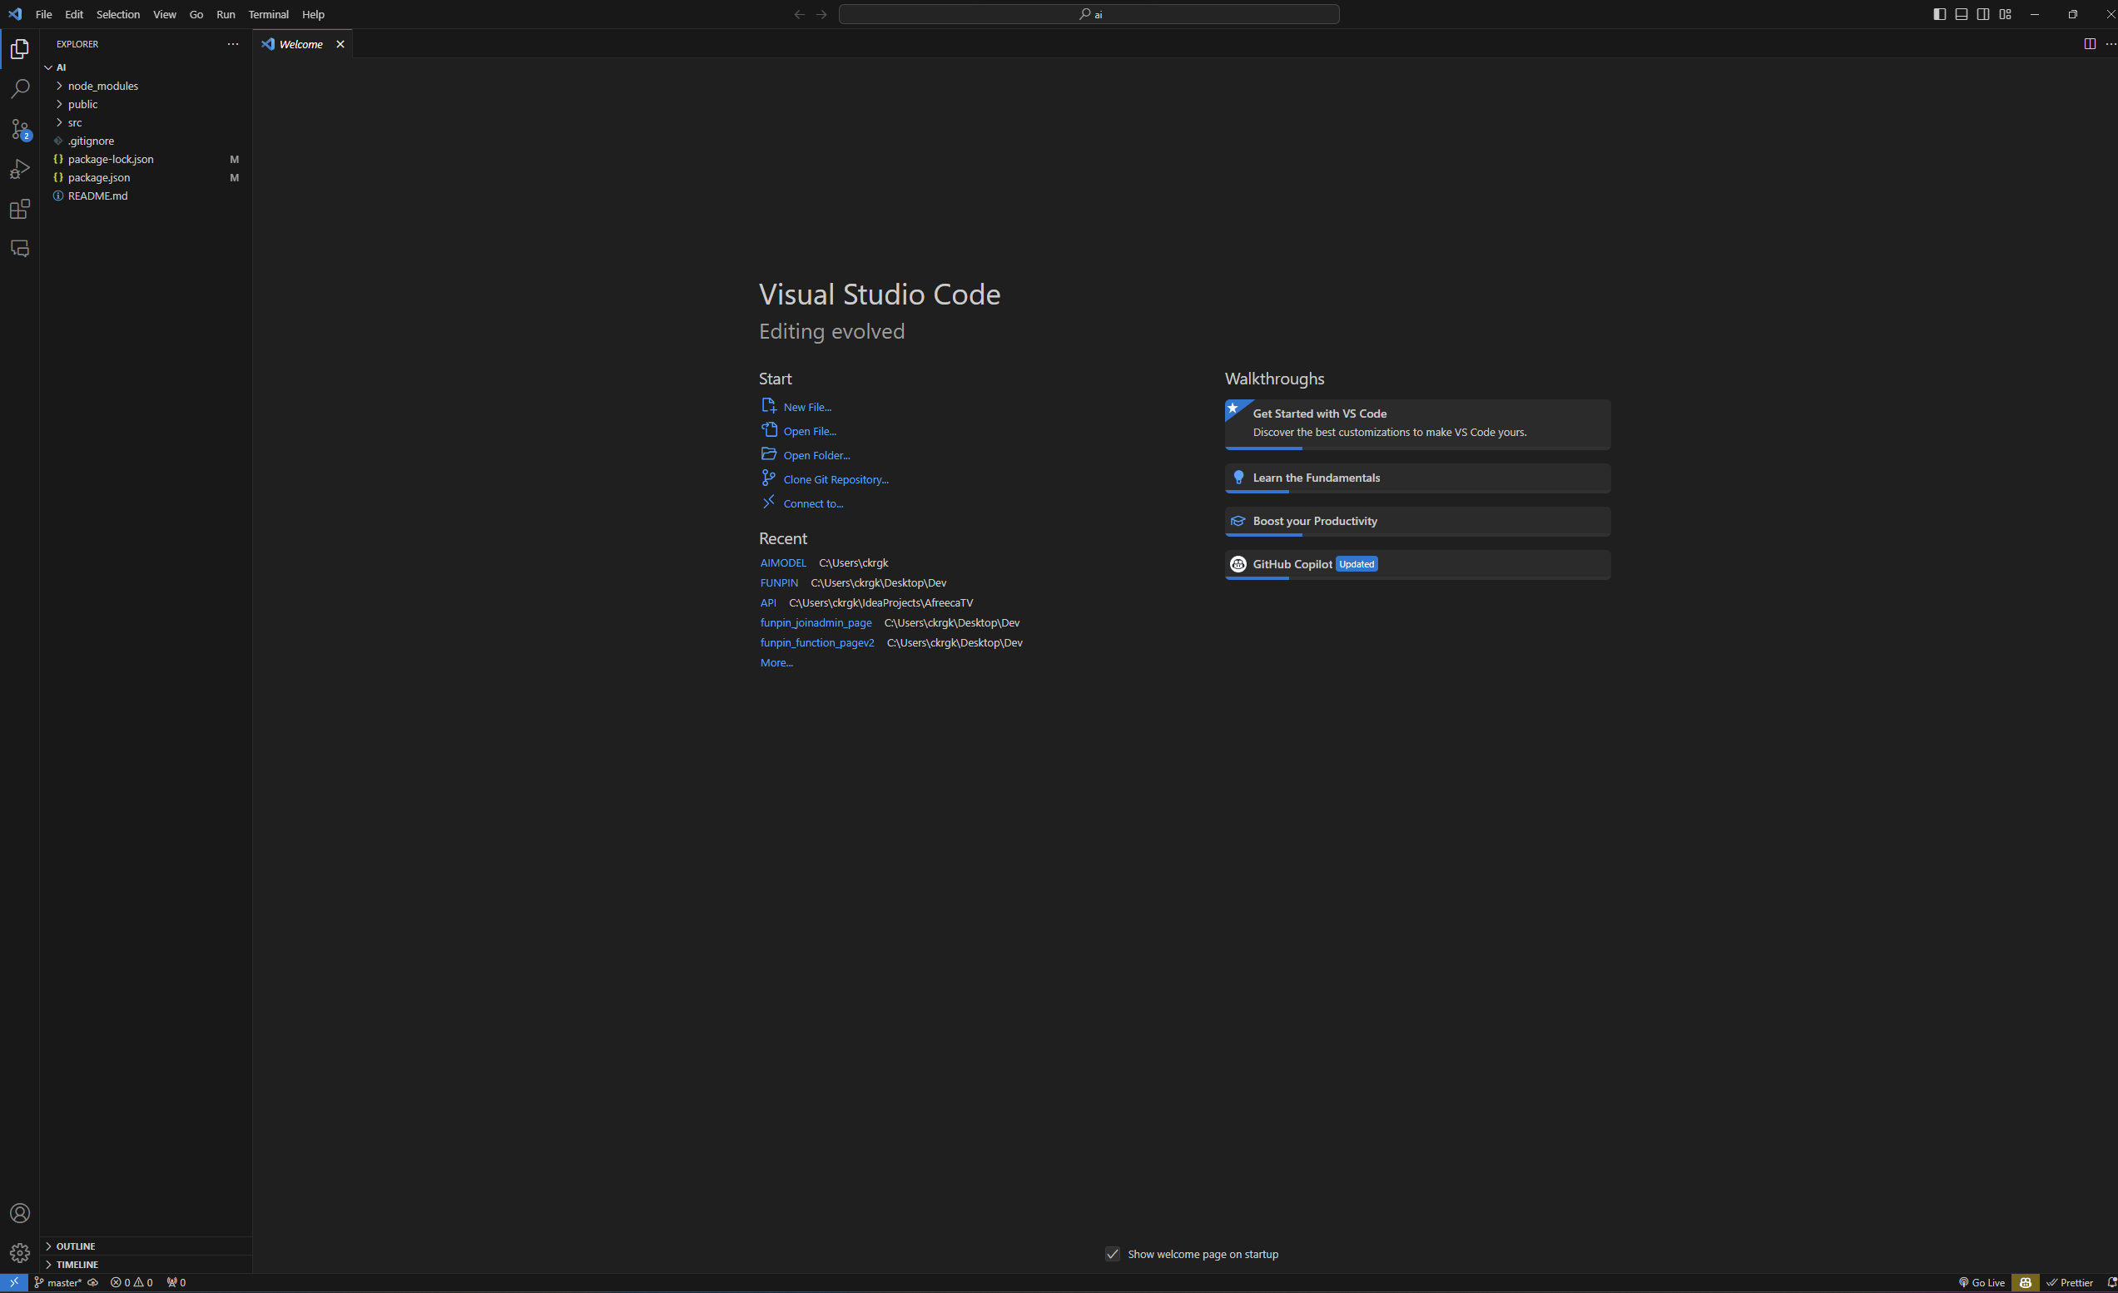
유니티 공간
나만의 인공비서
인공비서

Slide 24
유니티 공간
나만의 인공비서
인공비서

Slide 25
유니티 공간
나만의 인공비서
인공비서

Slide 26
유니티 공간
나만의 인공비서
인공비서
컨트롤 쉬프트 역따움표 (`)
Notes:
컨트롤 쉬프트 역따움표 (`)을 이용해서 터미널을 열어봅시다.

Slide 27

유니티 공간
나만의 인공비서
인공비서
Notes:
React는 웹 프레임워크로, 자바스크립트 라이브러리의 하나로서 사용자 인터페이스를 만들기 위해 사용된다.
React의 필요성?
react를 사용하지 않아도, html과 css, javascript를 이용해서 웹 페이지를 만들 수 있지만, react를 이용해 사용자와 상호작용할 수 있는 동적인 UI를 쉽게 만들 수 있기 때문에 많이 이용되는 것 같습니다..!

Slide 28
유니티 공간
리엑트 설치
인공비서
npm install -g create-react-app
Notes:
컨트롤 쉬프트 역따움표 (`)을 이용해서 터미널을 열어봅시다.

Slide 29
유니티 공간
리엑트 설치
인공비서
npx create-react-app 프로젝트 이름

Slide 30
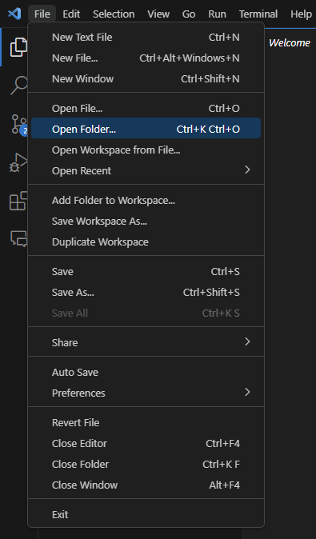
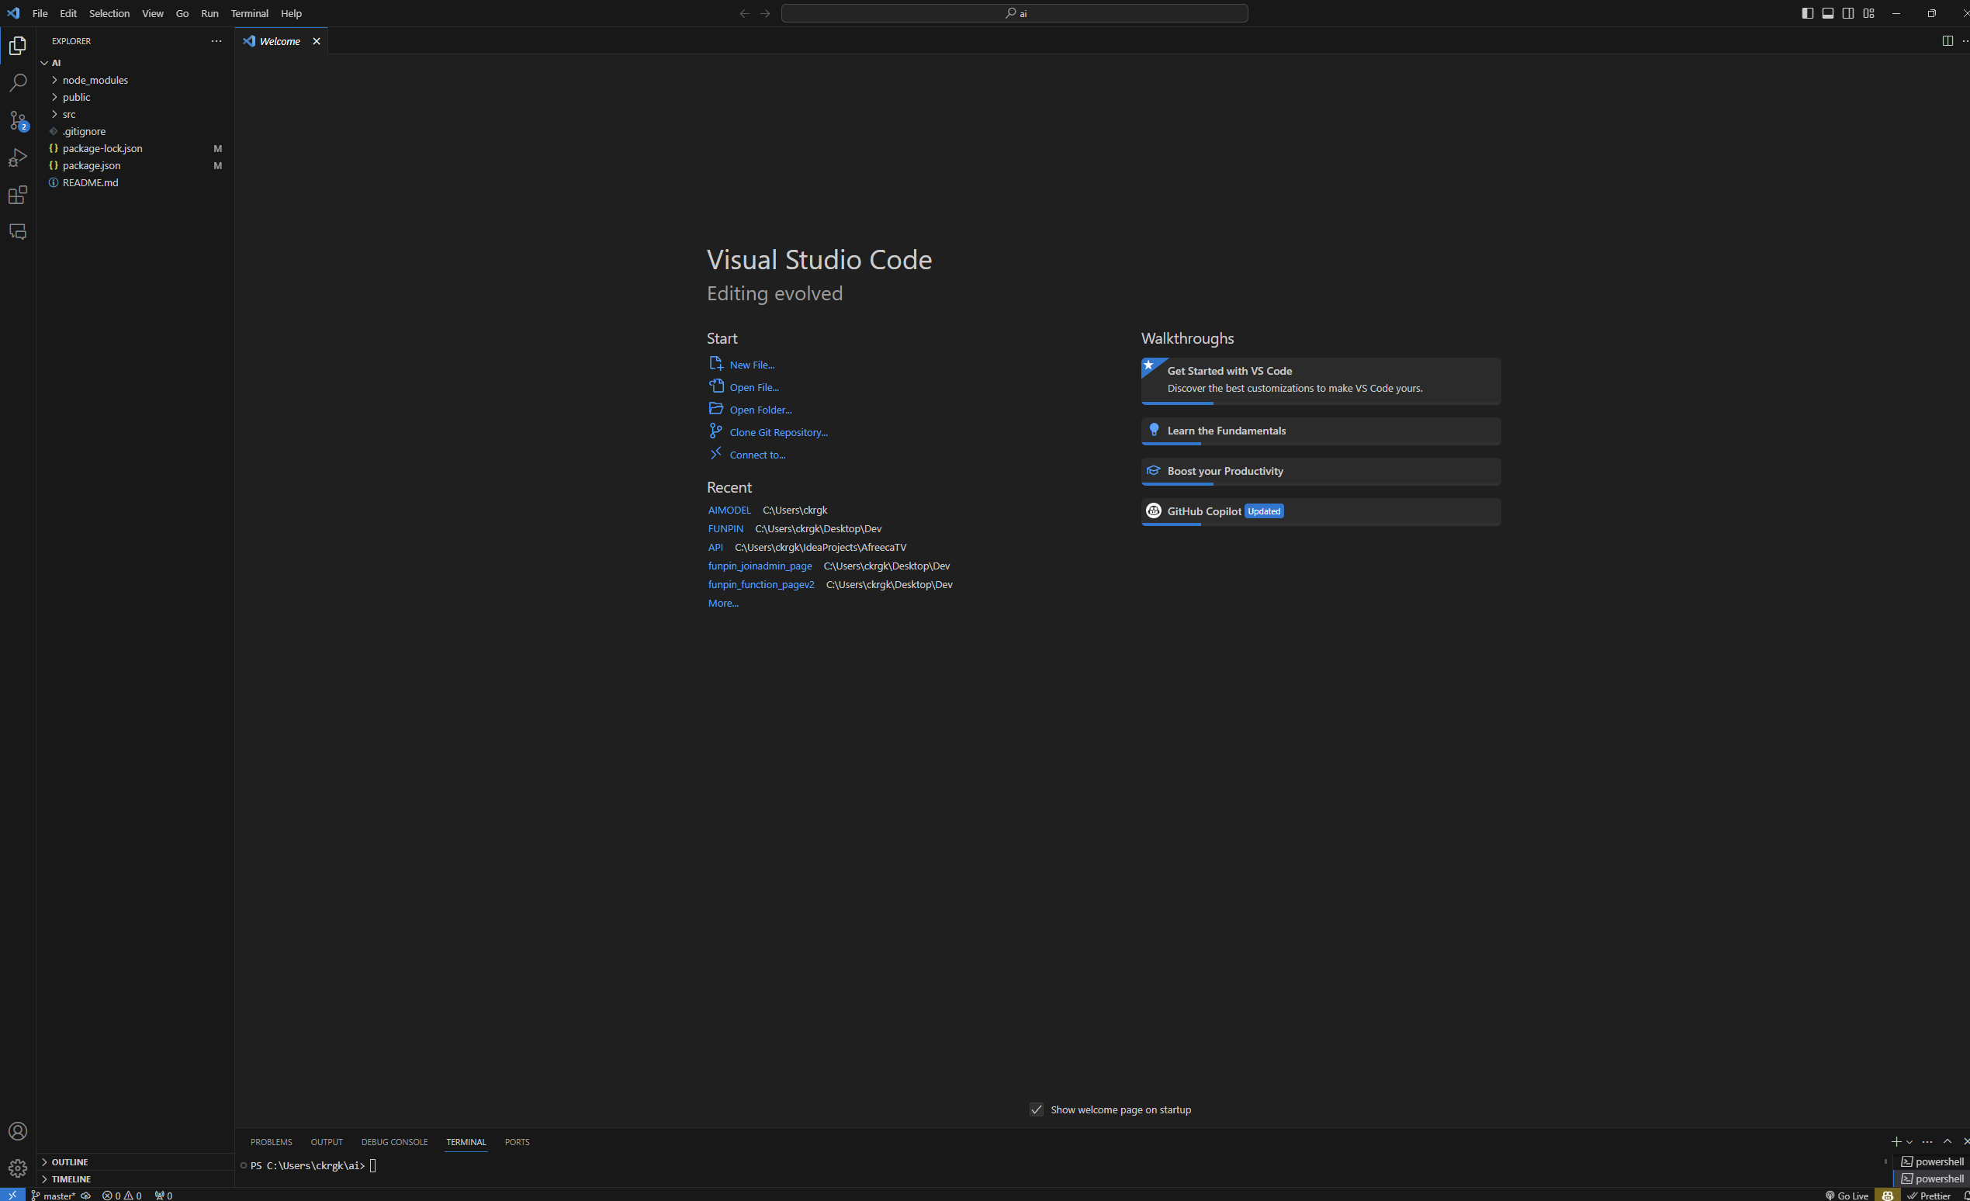
유니티 공간
리엑트 설치
인공비서

Slide 31
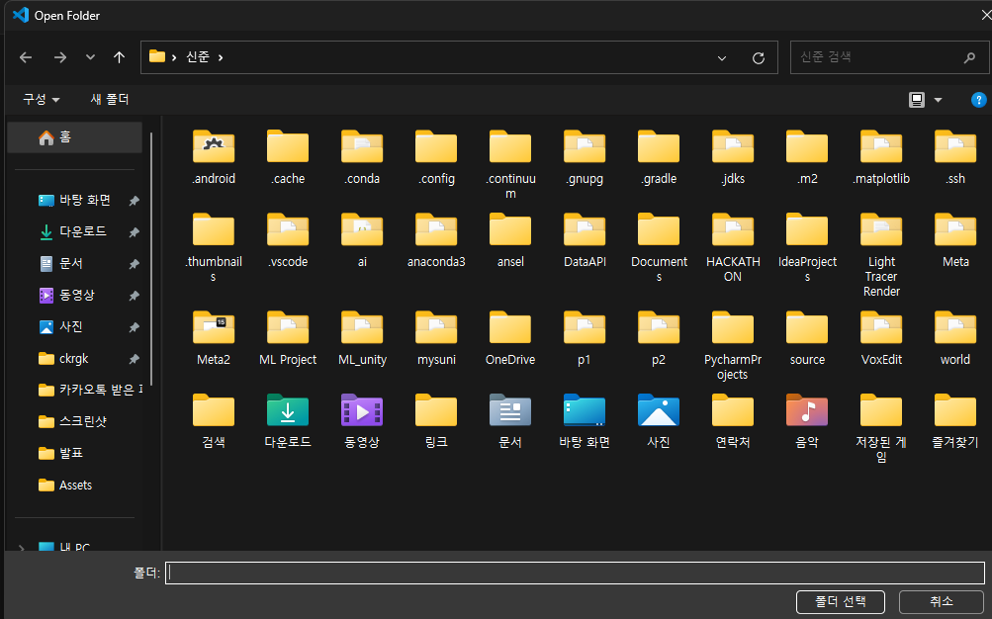
유니티 공간
리엑트 설치
인공비서

Slide 32
유니티 공간
리엑트 설치
인공비서
npm install three @react-three/fiber @react-three/drei

Slide 33
유니티 공간
리엑트 설치
인공비서
npm install axios

